Slide 1

LAUREA TRIENNALE IN INFORMATICA
CORSO II SEMESTRE
2025 - 2026
LEZIONE. 3 - I PARTECIPANTI ALLA VITA DELL’IMPRESA
Corso EOA
Prof. Giuseppe Piccirillo

Slide 2
L’imprenditore
Soggetto economico che decide di rischiare i propri capitali e di dedicare le sue capacità professionali alla produzione di beni e servizi da cedere a terzi.
Secondo Schumpeter, il focus dell’imprenditorialità è da rinvenire nella promozione dell’innovazione.
Le qualità fondamentali dell’imprenditore:
capacità di previsione e intuito;
spirito di iniziativa, forte volontà realizzativa;
libertà intellettuale;
autorevolezza, capacità di “leadership” nei confronti dei collaboratori.

Slide 3
Imprenditorialità e managerialità
IMPRENDITORIALITA’
Attitudine ad assumere decisioni rischiose finalizzate all’innovazione dei comportamenti aziendali
MANAGERIALITA’
Capacità di sviluppare le decisioni imprenditoriali e di attuarle in modo razionale
EFFICACIA
è il valore proprio dell’imprenditorialità ed attiene alla bontà delle decisioni. Può essere intesa quale abilità decisionale di chi governa
a livello più elevato il sistema aziendale
EFFICIENZA
è il valore proprio della managerialità, intesa
quale attitudine a realizzare il massimo rendimento nella fase di attuazione delle scelte aziendali
L'efficacia indica la capacità di raggiungere l'obiettivo prefissato, mentre l'efficienza valuta l'abilità di farlo impiegando le risorse minime indispensabili.

Slide 4
Imprenditore vs Manager
Le capacità imprenditoriali
Legate al rischio d'impresa, all'innovazione e
alla visione
del cambiamento
Le capacità manageriali
Associate all'organizzazione dei fattori produttivi
e ad una razionale gestione dei processi interni

Slide 5
L'imprenditore è un visionario coraggioso e appassionato
Curiosità: un imprenditore è generalmente una persona che ha una grande curiosità per il mondo, le idee, le persone, le invenzioni, i prodotti, le novità, etc. È sempre attratto dal nuovo ed alla ricerca di idee da creare, sviluppare, imitare, personalizzare.
Visione: un imprenditore è un costruttore di visioni, di sogni, di ambizioni. Spesso vede quello che gli altri ignorano o non ritengono possibile e riesce davvero a dare forma e vita a queste sue visioni. Le immagina, le scrive, le disegna, le racconta. Partendo da questa sua visione è capace di indicare la rotta agli altri.
Passione: un imprenditore è solitamente una persona che coltiva da sempre una sua specifica passione per una materia, un settore, una tipologia di prodotto, una tecnica, un mercato, etc. Si tratta solitamente di una passione che rappresenta anche uno degli elementi su cui si ancora il DNA dell’impresa che ha fondato, ereditato o di cui fa parte. Ed è una passione che sprizza da tutti i pori, che è facilmente visibile per gli altri e che rappresenta anche la sua principale fonte di competenza e di distinzione rispetto agli altri.

Slide 6
L'imprenditore è un visionario coraggioso e appassionato
Coraggio: un imprenditore ha il coraggio di rischiare ed investire energie e risorse per realizzare la sua visione. Come tutti i coraggiosi vuol dire che ha la capacità di vedere ed affrontare le sue paure, i dubbi, gli scetticismi, gli ostacoli e di andare avanti comunque prendendo delle decisioni.
Tenacia: un imprenditore solitamente ha un mix molto equilibrato di inquietudine e tenacia. Spesso appare impaziente, perché vorrebbe vedere subito concretizzata la sua visione, ma è capace anche di contenere questa sua impazienza e di sviluppare in se stesso e negli altri la necessaria tenacia, determinazione, caparbietà e di sostenerle nel tempo
Energia: un imprenditore ha solitamente una energia fuori dal comune, che si può esprimere in diverse forme, ma che attesta sempre la voglia di fare, di conoscere, di sperimentare.
Ottimismo: un imprenditore, per essere visionario e coraggioso, ha necessariamente una visione più ottimista della vita, cioè la visione di chi pensa che il futuro sia incerto e come tale ci siano spazi di manovra, spazi di possibilità da conquistare.
“Imprenditori si nasce e si diventa”

Slide 7
Il Manager è un responsabile multitasking orientato all'azione
Responsabilità: un manager è responsabile di persone, risorse economiche, progetti, obiettivi, risultati ed è capace di esercitare questa responsabilità lavorando su tre piani: producendo e fornendo informazioni; assegnando attività agli altri ed organizzandone il lavoro; facendo direttamente azioni in prima persona per risolvere problemi. Responsabilità vuol dire anche sentirsi sempre coinvolto in prima persona per risolvere i problemi complessi che riguardano l’impresa anche al di fuori della specifica area di competenza.
Molteplicità: un manager efficace è capace di ricercare e gestire bene la molteplicità che si riferisce a numerosi aspetti. Molteplicità di persone con cui lavorare, di argomenti e problemi da affrontare, di conoscenze da esprimere, di attività da inserire nella propria giornata, di relazioni da gestire all’interno ed all’esterno della organizzazione, di lingue con cui saper parlare, di metodi e strumenti di lavoro da applicare. Molteplicità significa anche avere una visione organizzativa che va oltre la specifica area di competenza, la capacità di assumere anche altri punti di vista ed infine di riconoscere che vi sono sempre diversi modi di affrontare i problemi e trovare le soluzioni.
Analisi: un manager dedica parte del suo tempo ad acquisire informazioni, analizzarle, riflettere, sintetizzare l’esito di queste riflessioni, condividerle con gli altri e tradurle, successivamente, in obiettivi, decisioni ed azioni e lo fa utilizzando una specifica metodologia che sia chiara ed evidente anche agli altri.

Slide 8
Il Manager è un responsabile multitasking orientato all'azione
Valutazione: un manager esercita continuamente una attività di valutazione ed è capace di utilizzare tutto quello che accade, dentro e fuori l’organizzazione, per acquisire elementi utili alla valutazione. La valutazione riguarda sia i risultati conseguiti che le prestazioni ed il potenziale delle persone e si traduce anche nella capacità di condividere con altri gli esiti della valutazione, di motivarli adeguatamente e di generare apprendimenti per produrre cambiamenti.
Pragmaticità: un manager è importante che abbia un forte orientamento all’azione ed una capacità di tradurre sempre le analisi e le decisioni conseguenti in piani di attività concreti, fattibili e sostenibili cui assegnare persone, tempi, indicatori di risultato.
Proattività: un manager ha uno spiccato orientamento per trovare soluzioni e per proporle con spirito fortemente proattivo, senza aspettare, dunque, di essere sollecitato da altri, bensì essendo capace di creare o trovare le condizioni giuste per comunicare e candidare le proprie idee e soluzioni.
Decisione: un manager è capace di prendere delle decisioni su: le priorità e le modalità di lavoro, dove e come allocare le risorse economiche e finanziarie, a quali persone delegare poteri e attività, quale soluzione scegliere per risolvere determinati problemi, come e fin dove negoziare.
“La gestione manageriale è una pratica che si apprende innanzitutto tramite l’esperienza e si radica in un contesto”

Slide 9
Il Leader è chi ispira gli altri all'azione dando uno scopo ed un senso di appartenenza
Ispirazione: un leader è capace di essere una costante fonte di ispirazione per gli altri stimolandoli a cambiare, migliorare, generare nuove idee ed agire in funzione delle attese e degli interessi della impresa di cui fanno parte. Lo fa anche assumendo e rendendo visibili, in prima persona e con autenticità, i valori sui cui si fonda l’identità, la cultura e la strategia dell’impresa ed incarnando sempre uno spirito di cambiamento.
Autorevolezza: un leader ha delle competenze solide che gli permettono di essere autorevole, cioè credibile agli occhi degli altri e capace, quindi, di generare la fiducia nel fatto che le decisioni che prende sono ben ponderate e rispondono agli interessi dell’impresa.
Apprendimento: un leader ha una capacità superiore di apprendimento ed un orientamento costante a metterla in pratica utilizzando tutto quello che fa, vede, sente. E’ una capacità che applica su se stesso, e che stimola anche negli altri, perché crede profondamente che l’apprendimento sia una chiave fondamentale per il cambiamento e lo sviluppo.
Coinvolgimento: un leader genera coinvolgimento essendo capace di comunicare molto bene agli altri la vision, i valori, gli obiettivi, le strategie, i piani di azione. Comunicare vuol dire anche sincera disponibilità all’ascolto degli altri, recependo, rispettando ed integrando quelli che sono i loro pensieri e proposte. In questo modo il coinvolgimento genera anche un senso di comunità.

Slide 10
Il Leader è chi ispira gli altri all'azione dando uno scopo ed un senso di appartenenza
Delega: un leader riesce a delegare ad altri non solo e non tanto la realizzazione di attività, quanto la libertà di prendere delle decisioni in merito alle attività che stanno facendo, in sostanza è capace ed orientato a delegare poteri ad altri e non solo attività.
Equilibrio: un leader riesce a mantenere un atteggiamento equilibrato e giusto anche in condizioni avverse, problematiche, conflittuali. Non trasferisce ansia agli altri ed ha, quindi, una buona resilienza ed una capacità di guardare le questioni, le persone ed i problemi con il giusto distacco e favorendo una completezza di prospettive diverse.
Supporto: un leader è capace di fornire a tutti le informazioni necessarie per fare bene il proprio lavoro. Fornisce supporto anche attraverso la capacità di valorizzare e dare visibilità esterna al proprio gruppo ed aumentarne le competenze e la reputazione tirando fuori il meglio dagli altri.
“La leadership si conquista e si impara, non si riceve”

Slide 11
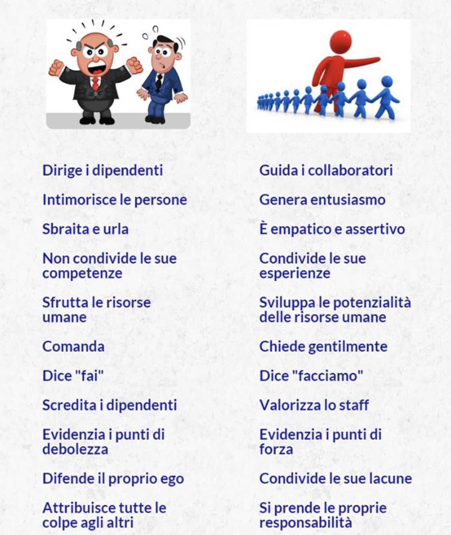
Differenze tra CAPO e LEADER

Slide 12
Gli organi aziendali
Esercitano prevalentemente attività decisionale.
Si differenziano per l’ampio potere discrezionale esercitato nel compimento della loro attività.
ORGANI DELIBERANTI
ORGANI DI CONTROLLO
Sono preposti alla supervisione e al “monitoraggio” dell’attività aziendale.
ORGANI ESECUTIVI
Hanno il compito di dare attuazione alle disposizioni
provenienti dagli organi deliberanti.

Slide 13
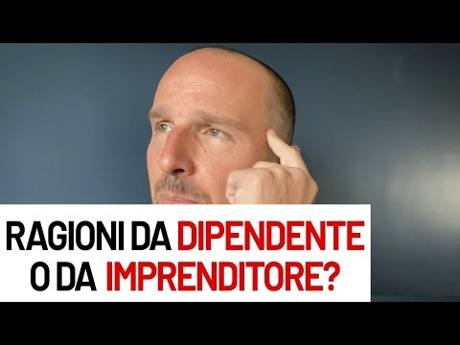
Mentalità Imprenditoriale?
https://www.youtube.com/watch?v=6Ot_GKFNP1I

Slide 14

Ma non solo imprenditore e manager…..
Un’impresa è un sistema a cui partecipano in molti e in vario modo.
Stakeholder è ogni individuo o gruppo (interlocutore) che influenza o è influenzato dalle finalità perseguite dall’Impresa.

Slide 15
Stakeholders vs Shareholders
Stakeholder
Portatore di interesse
Stockholder/Shareholder
Possessore di titoli rappresentativi del capitale di rischio dell’impresa
Stakeholders
Shareholders

Slide 16
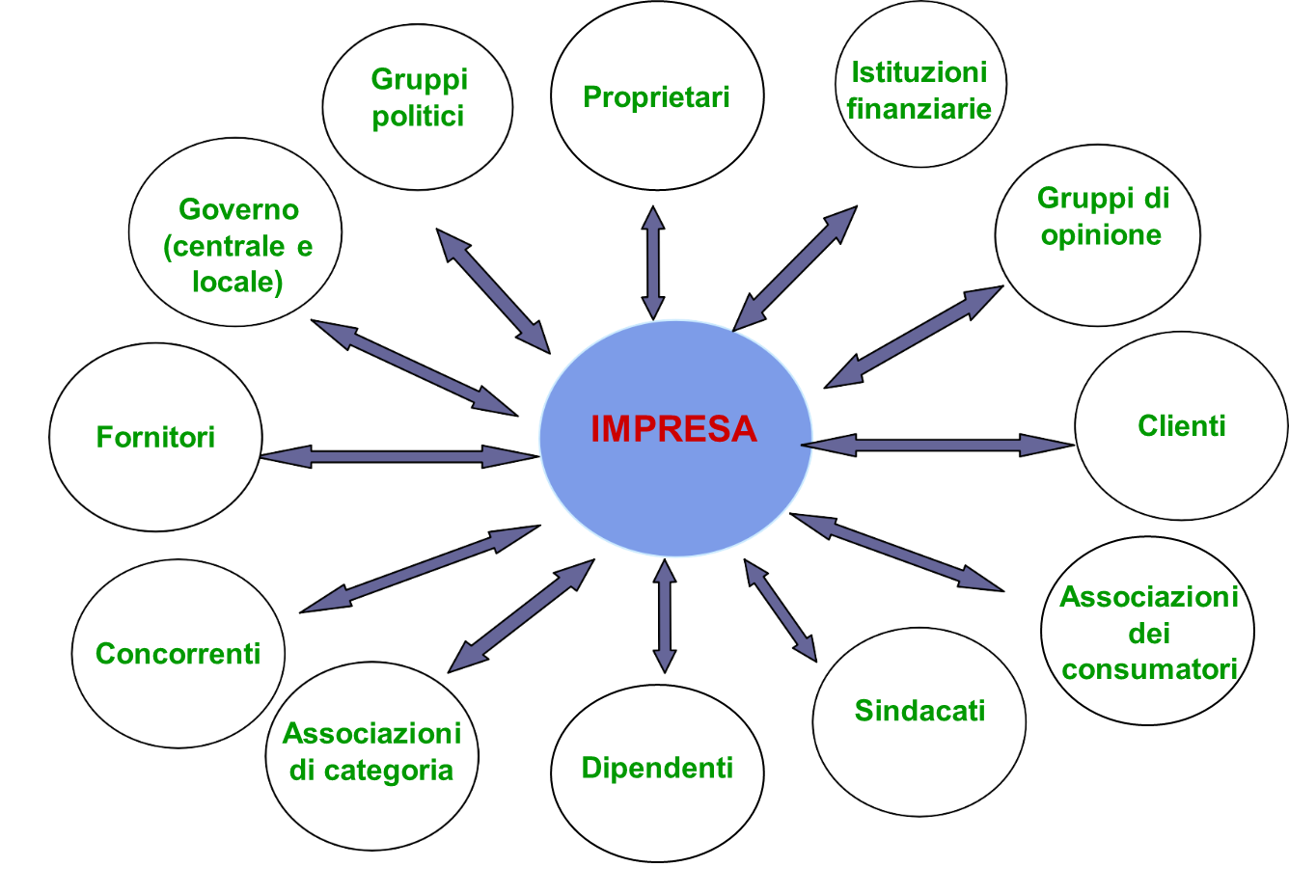
Chi sono gli stakeholders?
Persone od organizzazioni con un interesse speciale in un’impresa (o più imprese).
Sono direttamente interessati all’impresa e al modo in cui essa opera, sia nel presente che nel futuro.

Slide 17



STAKEHOLDER INTERNI
Gli stakeholder INTERNI hanno un interesse nel successo e nel fallimento dell’impresa, in quanto possono essere ricompensati o danneggiati in conseguenza dell’andamento dell’impresa stessa.
Gli stakeholder interni sono:
Dipendenti
Manager
Proprietari

Slide 18





STAKEHOLDER ESTERNI
Gli stakeholder ESTERNI sono persone, gruppi o entità, portatori di interesse «esterno», influenzati dalle conseguenze delle decisioni dell’organizzazione.
Possono esercitare differenti tipi di potere sull’organizzazione
Possono provare ad influenzare le decisioni attraverso una pressione economica o politica.
Gli stakeholder esterni sono:
Consumatori
Fornitori
Stato
Società
Concorrenti

Slide 19

STAKEHOLDER
https://www.youtube.com/watch?v=xb-9btgGSDg

Slide 20
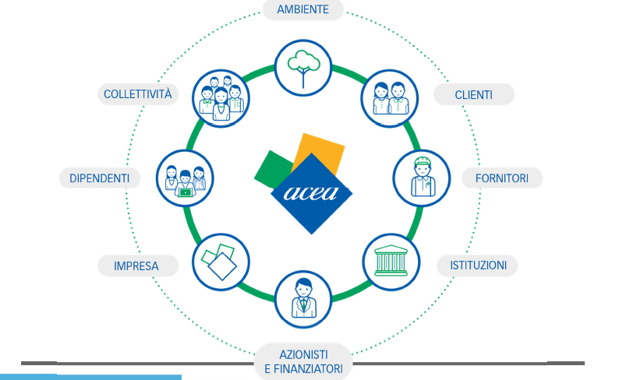
ESEMPIO

Slide 21

ESEMPIO

Slide 22
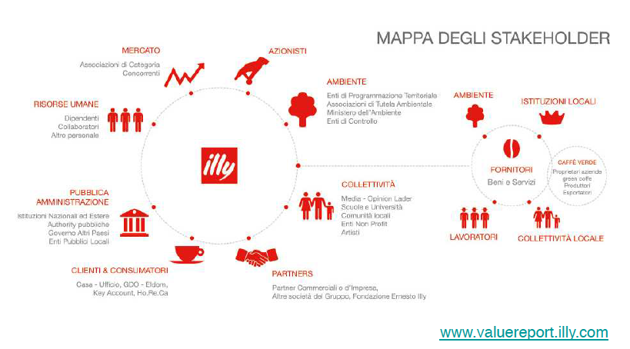
ESEMPIO

Slide 23
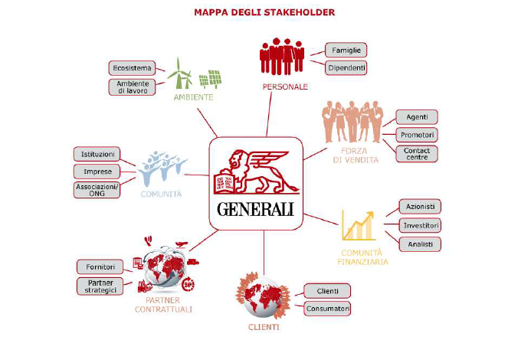
ESEMPIO

Slide 24

ESEMPIO

Slide 25
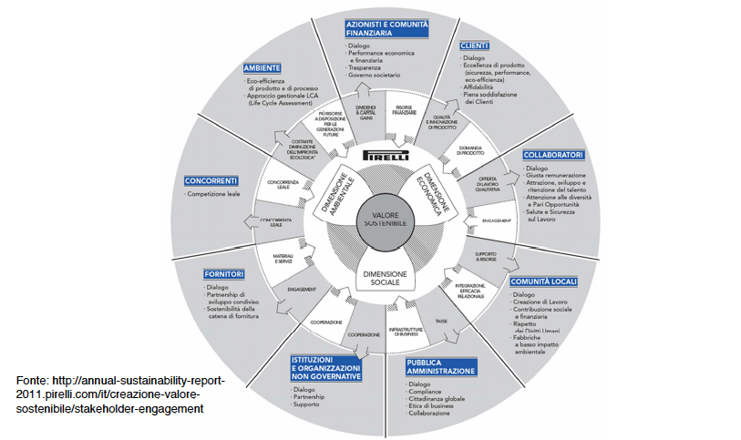
ESEMPIO

Slide 26
La teoria degli stakeholder
L’impresa si pone al centro di una serie di rapporti con differenti gruppi sociali, rispetto ai quali attiva relazioni di scambio, di informazione, di rappresentanza.
Questi gruppi costituiscono dei veri e propri interlocutori dell’impresa o stakeholder, ossia portatori di interesse, che influenzano (le decisioni aziendali) e sono influenzati dall’attività dell’impresa.
Gli stakeholder primari hanno un interesse diretto nella vita dell’impresa cioè sono tutti quei soggetti e gruppi a cui l’azienda è legata per la sua sopravvivenza.
Gli stakeholder secondari possono incidere soprattutto sul clima sociale delle relazioni aziendali (interne ed esterne) e influenzare i comportamenti di lungo termine.

Slide 27
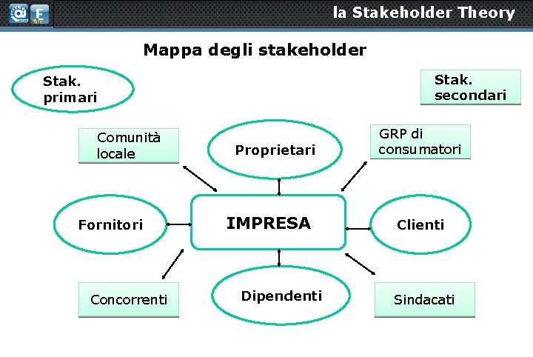
Stakeholder Primari e Secondari

Slide 28
Stakeholder: criteri di individuazione
Criteri per l’individuazione
e la valutazione degli stakeholder
Forza, Potere
Legittimazione
Attualità dell’interesse difeso
La classificazione degli stakeholder è continuamente mutevole, perché, da tempo a tempo, possono variare l’attualità degli interessi, la forza dei singoli interlocutori ed il loro grado di legittimazione.

Slide 29
La gestione degli stakeholder
Il governo dei rapporti con gli stakeholder è una responsabilità primaria per l’imprenditore perché influenza i risultati della gestione: bisogna quindi individuare gli stakeholder, stabilirne il peso relativo, valutarne gli interessi e orientare la mission aziendale.
Definizione di impresa alla luce della Teoria degli stakeholder
L’impresa è una organizzazione economica, legata ad un complesso d’interlocutori interni ed esterni, che, mediante la combinazione di risorse differenziate, svolge processi d’acquisizione e di produzione di beni e servizi allo scopo di creare e distribuire valore tra di essi.

Slide 30

L’orientamento degli stakeholder
Il grado in cui un'impresa comprende e indirizza le richieste delle parti interessate (stakeholders)
Tre attività:
- Generazione e raccolta dei dati sui gruppi di stakeholder.
- Distribuzione dell’informazione attraverso l’azienda
- Reattività dell’organizzazione a queste informazioni

Slide 31
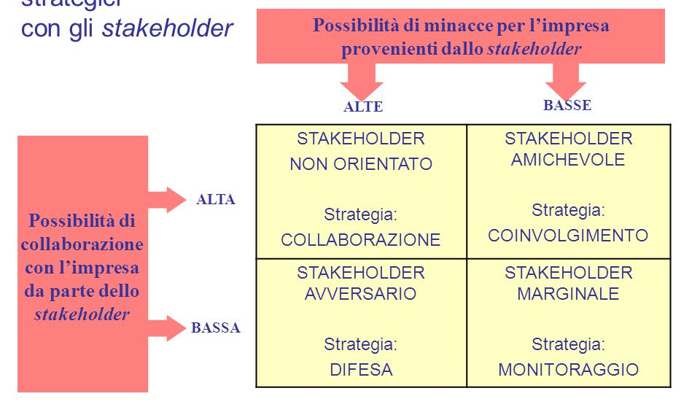
Rapporti strategici con gli stakeholder
La matrice consente di individuare la strategia di volta in volta più efficace per amministrare le relazioni con le diverse tipologie di Stakeholder aziendali

Slide 32
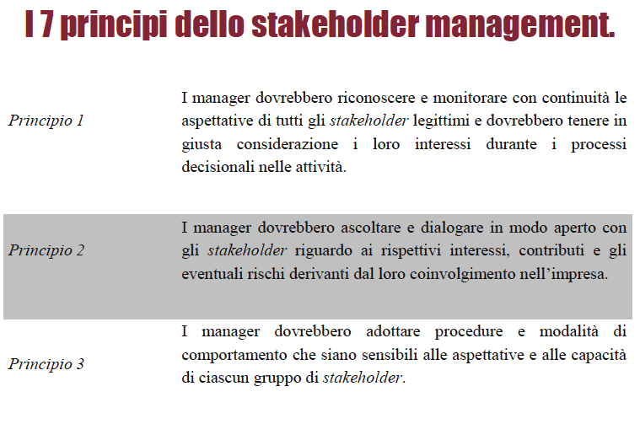

Slide 33
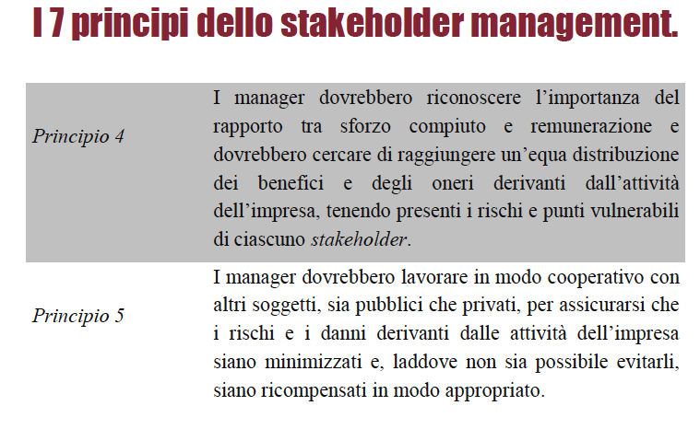

Slide 34
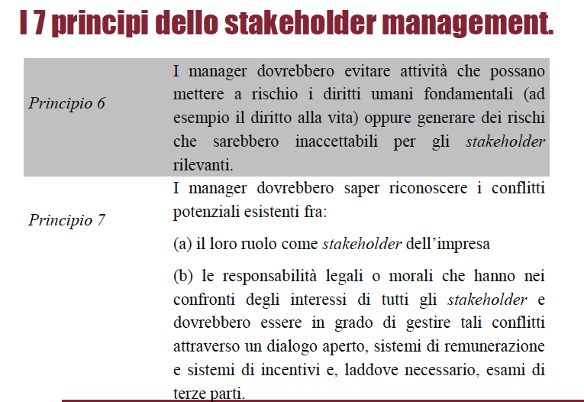

Slide 35
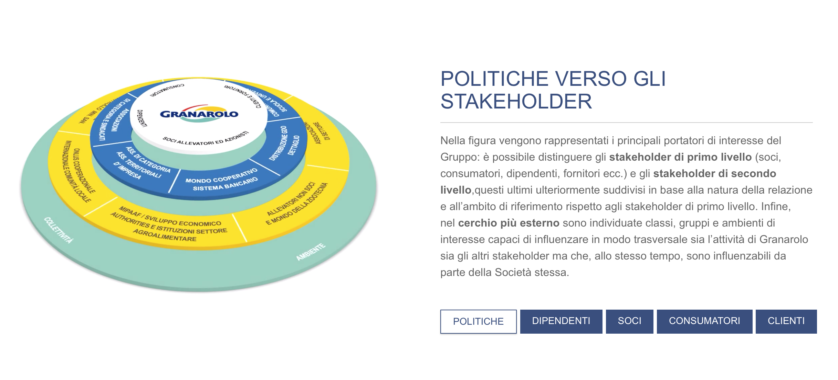
Caso Granarolo

Slide 36
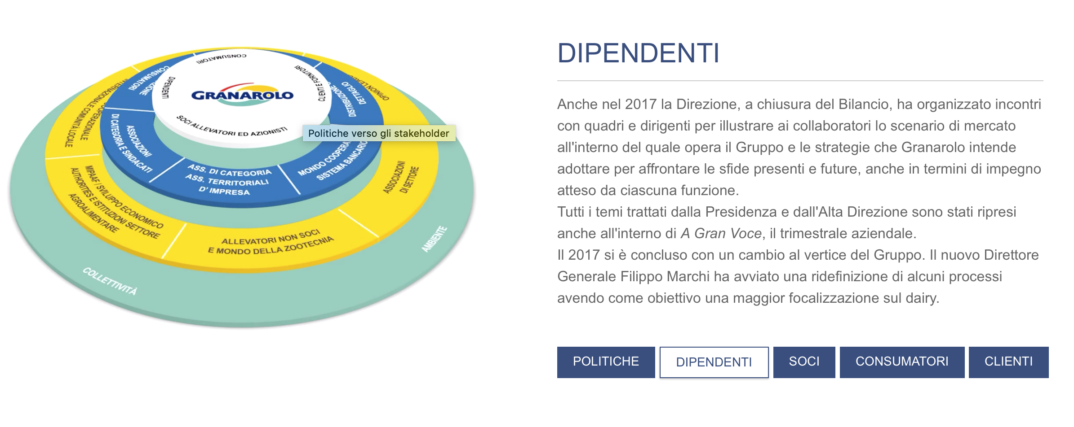
Caso Granarolo

Slide 37
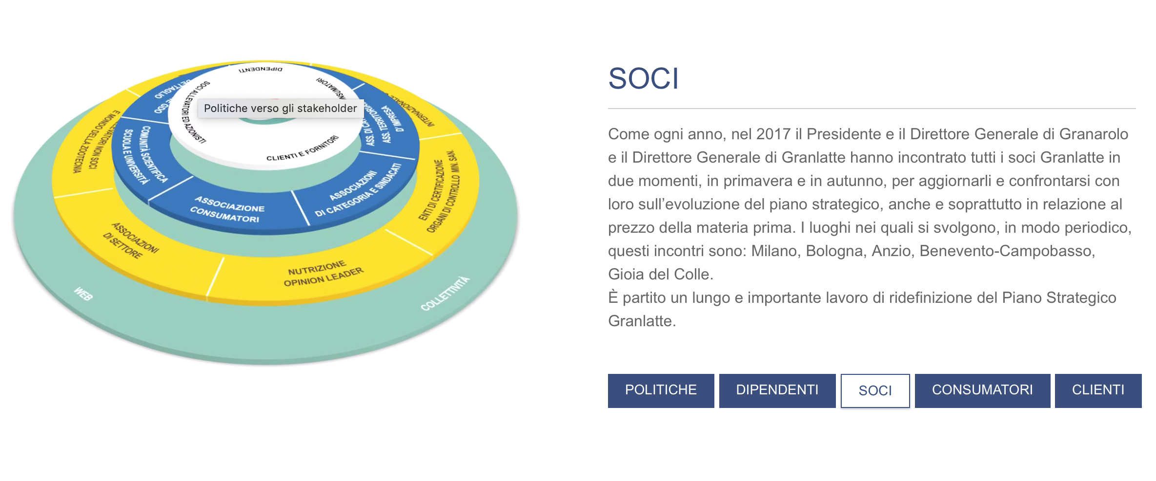
Caso Granarolo

Slide 38
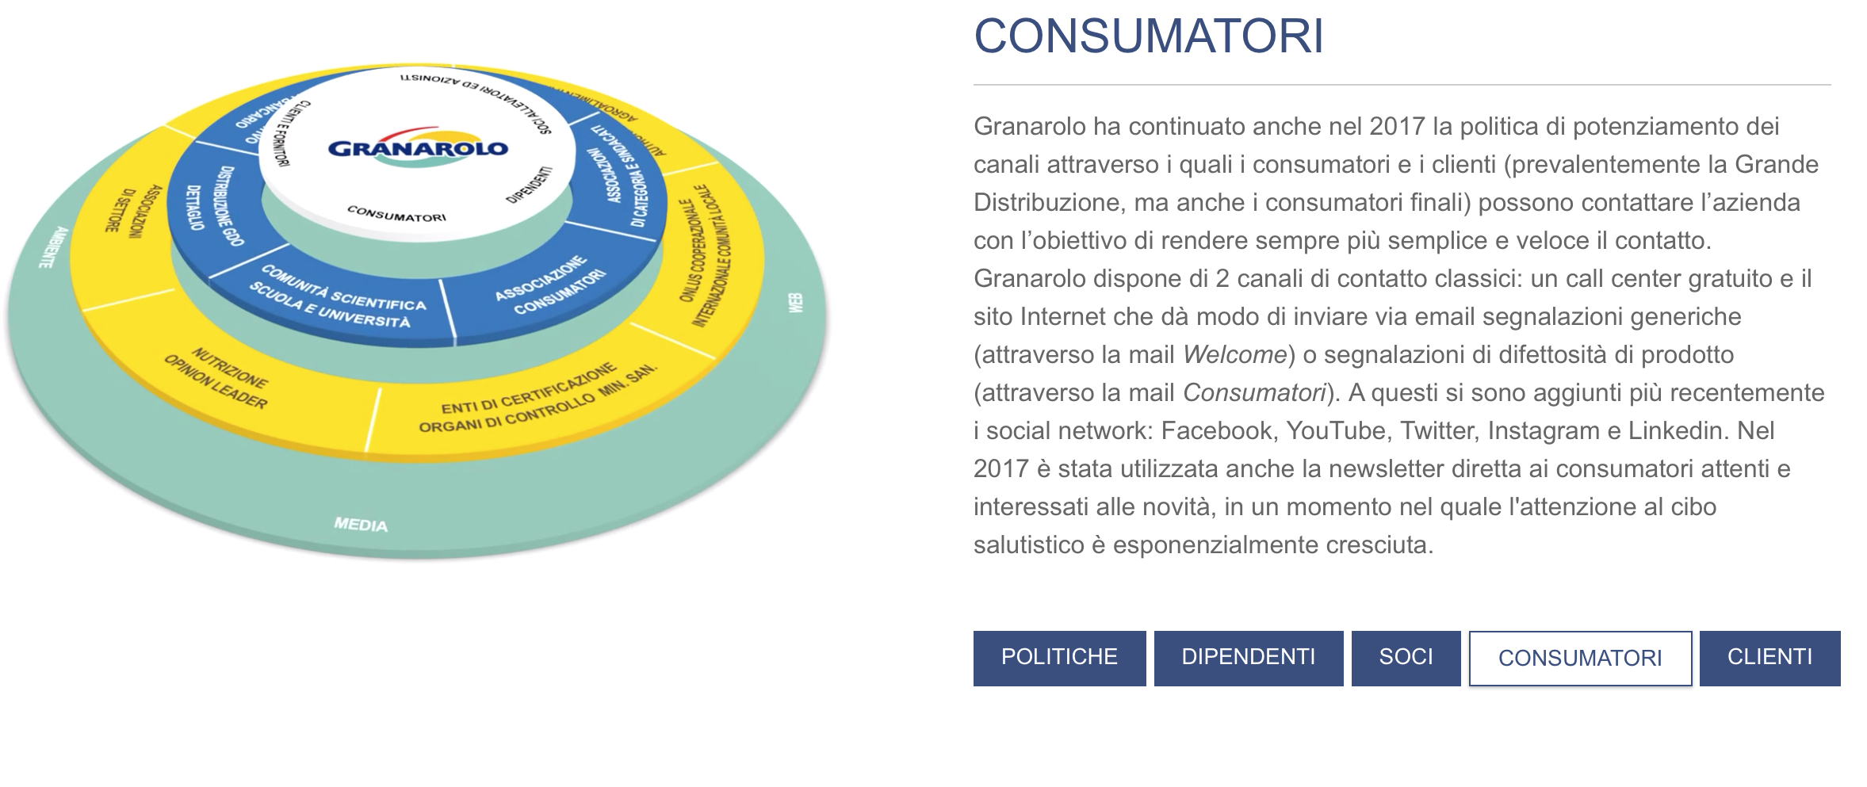
Caso Granarolo

Slide 39
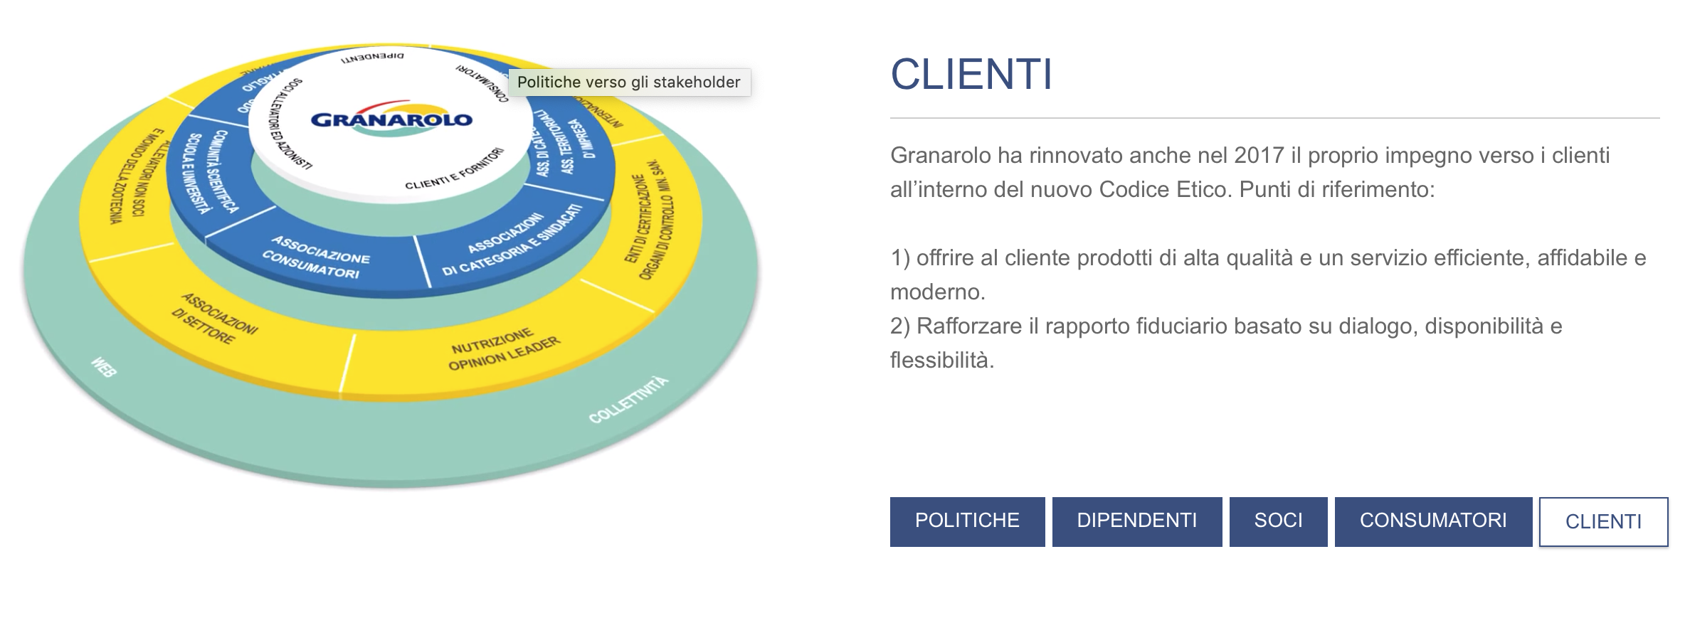
Caso Granarolo

